Slide 1

Курс – «Технологии разработки и защиты баз данных», I семестр
Высший колледж информатики НГУ
Кафедра информатики
Лекция №3
Тема: Модели жизненного цикла. Жизненный цикл программного продукта. Жизненный цикл БД.
Преподаватель – к.т.н., Жирнов Анатолий Алексеевич
Новосибирск 2022

Slide 2
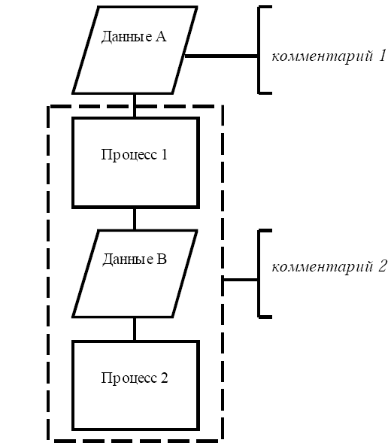
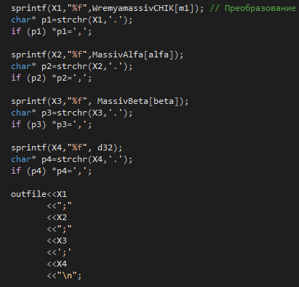
Технология разработки БД
Технология программирования – это совокупность методов и средств, используемых в процессе разработки программного обеспечения.
Технология программирования представляет собой набор технологических инструкций, включающих:
указание последовательности выполнения технологических операций;
определение условий, при соблюдении которых выполняется та или иная операция;
описание самих операций с определением исходных данных, ожидаемых результатов, а также инструкции, нормативы, стандарты, показатели и критерии, методы оценки и т. п.
2

Slide 3
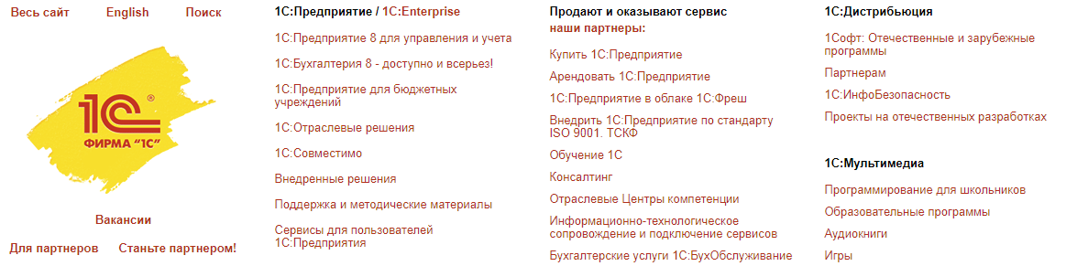
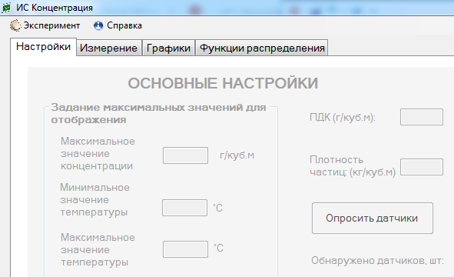
Роль БД на предприятии
Информационная система (Information System, IS) – это система, предназначенная для сбора, корректировки и распространения информации внутри организации и объединяющая в своем составе персонал, оборудование, базы данных и программное обеспечение.
https://1c.ru/
Информационная система «Концентрация»
3

Slide 4


Роль БД на предприятии
Создание информационной системы – это многогранный кропотливый процесс, затрагивающий практически все стороны жизнедеятельности организации.
В самом общем случае он включает этапы:
1) планирования системы;
2) анализа задач системы и требований к системе;
3) проектирования системы;
4) реализации и ввода в эксплуатацию;
5) сопровождения.
4

Slide 5
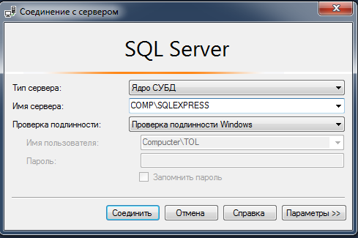

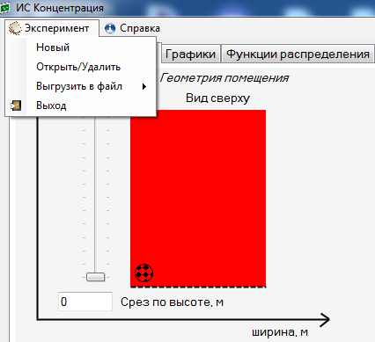


Что входит в состав ИС?
База данных – хотя и ключевая, но далеко не единственная составная часть информационной системы. Помимо БД, в типичную информационную систему входят:
программное обеспечение поддержки БД;
аппаратное обеспечение;
прикладное ПО;
эксплуатирующий систему персонал.
5

Slide 6

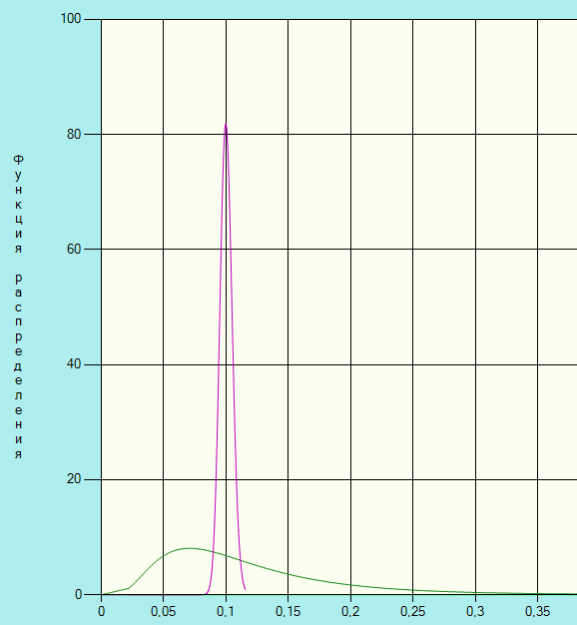
Как выбрать программный продукт?
Есть существенная разница между универсальным программным продуктом стороннего производителя и программным обеспечением, разработанным специально для компании. Различие ровно такое, как между костюмом, пошитым в массовом порядке на фабрике, и платьем, скроенным портным специально для вас.
Первый продукт необходимо долго и упорно адаптировать к условиям конкретной компании, второй продукт сразу придется впору. Кроме того, наличие в распоряжении компании своего собственного разработчика (да еще и «скованного» контрактом на сопровождение БД) позволит ей оперативно парировать все сбои в работе БД и быстро вносить изменения и доработки.
6

Slide 7
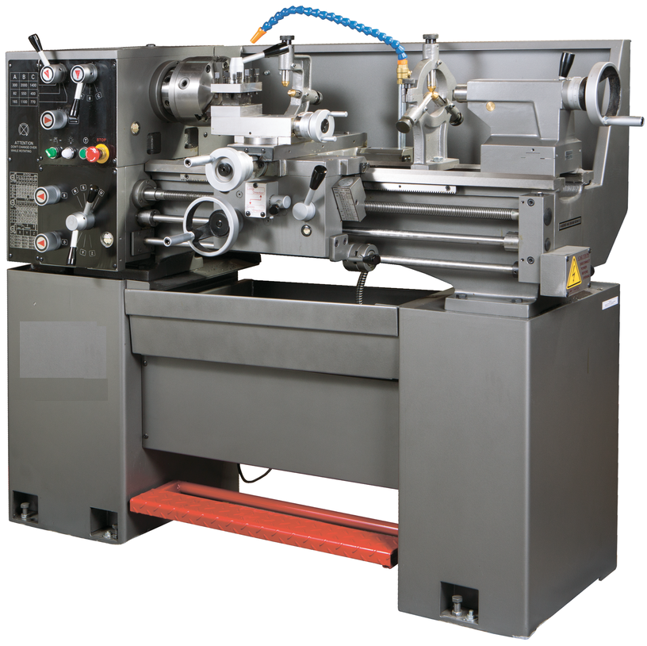


Жизненный цикл базы данных
База данных не только функционирует внутри информационной системы, но и развивается вместе с этой системой, поэтому в начале 80-х годов был введен термин жизненный цикл базы данных (Database Live Cycle, DBLC).
Жизненным циклом БД называют период от момента появления идеи создания БД до момента завершения его поддержки разработчиком или организацией, выполнявшей сопровождение.
7

Slide 8
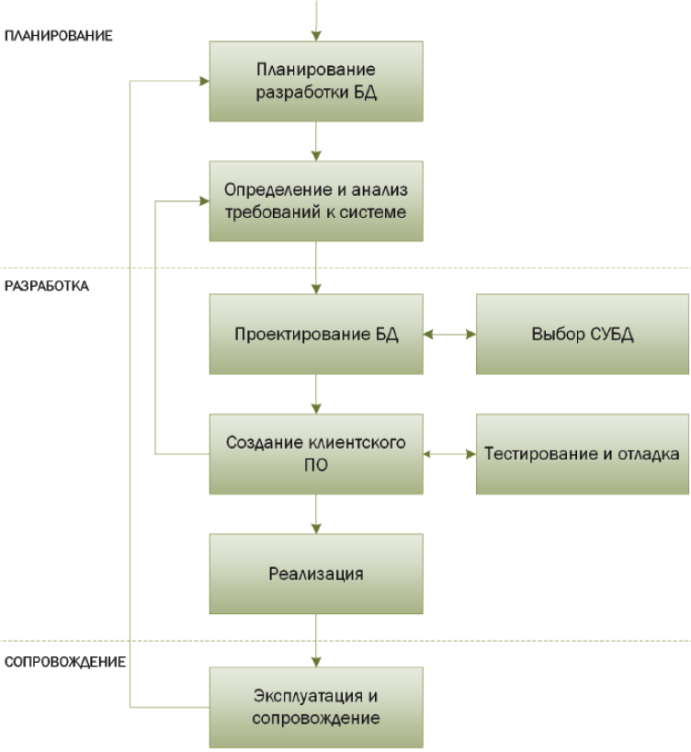
Жизненный цикл базы данных
Жизненный цикл проекта БД
8

Slide 9
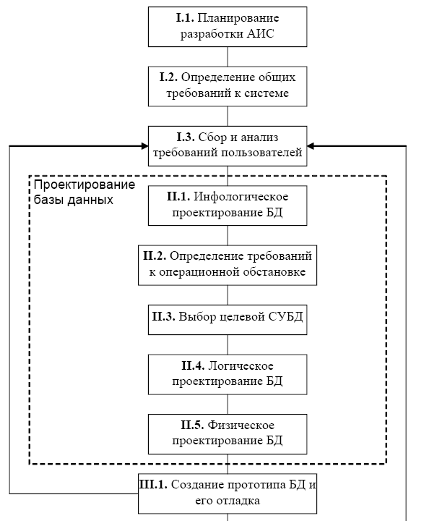
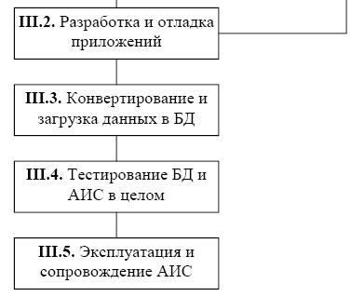
Жизненный цикл приложения баз данных
9

Slide 10
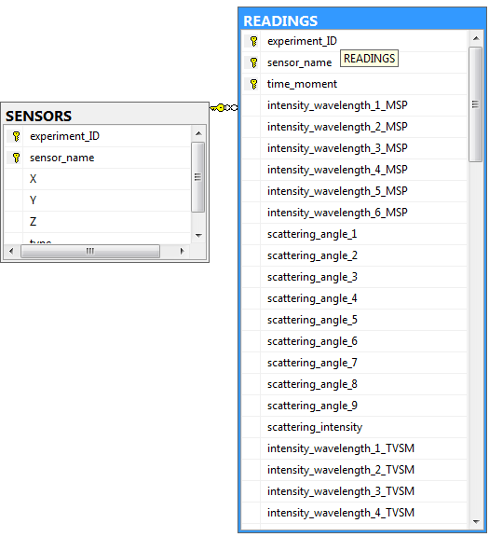
Правило проектирования БД и ИС. Пример.
Чем больше вы изведете бумаги на первых этапах проектирования, тем потом меньше придется корпеть за клавиатурой!
10

Slide 11
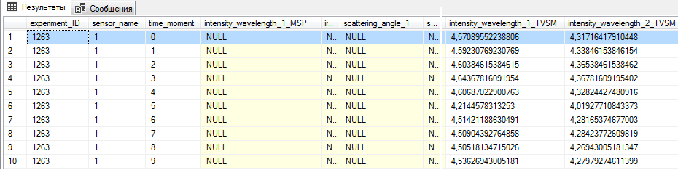
Правило проектирования БД и ИС. Пример (продолжение)
Чем больше вы изведете бумаги на первых этапах проектирования, тем потом меньше придется корпеть за клавиатурой!
11

Slide 12

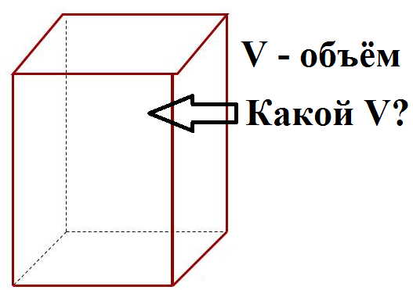
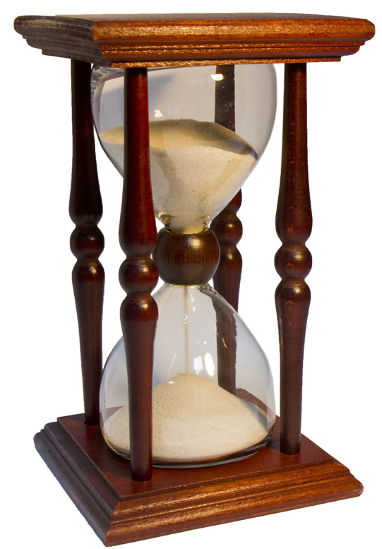
Этап планирования разработки БД
Какой объем работы придется выполнить?
Какой состав сил и средств потребуется для выполнения намеченного объема работ?
Сколько времени потребуется на разработку и реализацию проекта?
Сколько будет стоить весь проект?
12

Slide 13


Что такое техническое задание (ТЗ)? Техническое задание на проект.
В идеале этап планирования должен закончиться оформлением юридического документа, представляющего собой договор о намерениях проектировщика и заказчика разработать, реализовать и ввести в эксплуатацию программный продукт.
Техническое задание – это документ, в котором закреплены назначение и область применения программы, технические, технико-экономические и специальные требования, предъявляемые к программе, необходимые стадии и сроки разработки, виды испытаний.
13

Slide 14
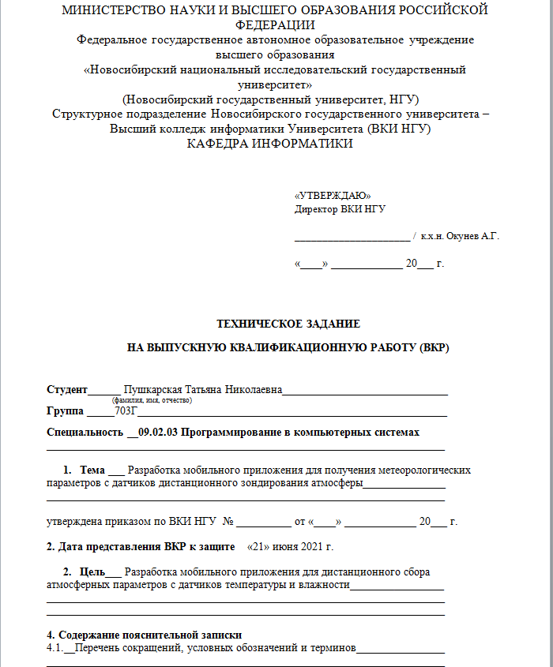
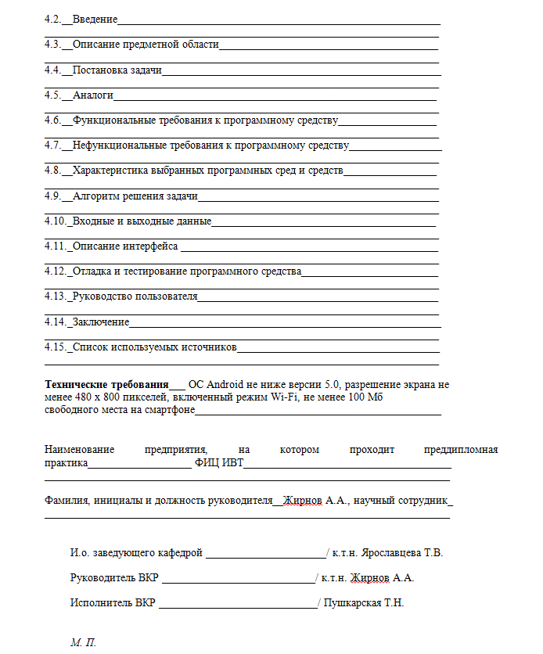
Что такое техническое задание (ТЗ)? Техническое задание на проект. Пример.
14

Slide 15

Этап определения и анализа требований к системе
Этап определения и анализа требований к системе – едва ли не самый значимый во всем жизненном цикле БД. На этом этапе должна быть собрана вся информация, необходимая для проектирования БД. Это очень важно, поэтому повторюсь: в результате выполнения этапа в распоряжении проектировщика БД должна оказаться вся информация о компании и протекающих в ней бизнес-процессах. Если у вас это не получится, то расплачиваться за некорректно отработанный этап придется до конца жизненного цикла проекта. Форма расплаты самая разнообразная – от бесконечных мелких переделок до полного свертывания работ.
15

Slide 16
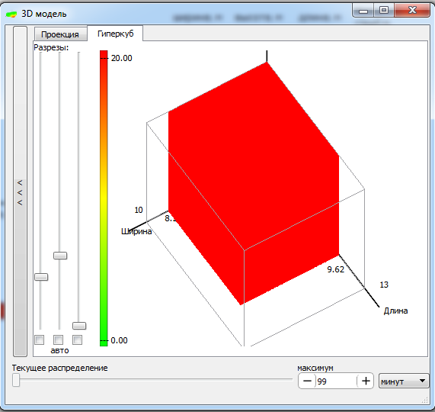
Этап определения и анализа требований к системе Вопросы.
Какие датчики;
Сколько штук;
Какого типа каждый;
Какие данные высылает каждый датчик;
Какой интерфейс между датчиками (проводной и/или беспроводной);
Какая дальность действия у проводного и беспроводного интерфейса должна быть;
Какие данные должны выводиться пользователю (графики, файлы)
Выводить значения всех показателей и средние;
Сколько должно быть время автономной работы
И т.д……….
16

Slide 17


Этап определения и анализа требований к системе Вопросы.
Переходим к формированию списка вопросов, ответы на которые надо получить на втором этапе жизненного цикла. Вне зависимости от масштабов нашей БД (быть может, вы автоматизируете билетную кассу провинциального кинотеатра, а может, вам в руки попалась трансконтинентальная торговая сеть) было бы здорово сразу получить следующую информацию:
цели и задачи компании;
организационно-штатная структура компании;
модель бизнес-процесса компании.
выделение границ и возможностей проекта;
анализ смежных бизнес-процессов с целью выявления перспектив дальнейшего совершенствования БД.
17

Slide 18


Этап определения и анализа требований к системе. Цели и задачи компании. Организационно-штатная структура компании
1 п. Цели и задачи компании необходимы для формирования нашего понимания направления ее основной деятельности. Зная целевую функцию, можно, пусть даже пока на упрощенном уровне, предсказать, что именно захочет получить от будущей БД заказчик.
2 п. Знания организационной структуры предприятия просто необходимы при определении информационных потоков внутри компании. Кому-то нужны отчеты, кому-то аналитика, кто-то хочет владеть всеми данными, кому-то достаточно знать лишь детали. Более того, если компания не может похвастаться грамотно спроектированной компьютерной сетью, то рассматривайте построение (модернизацию) сети как одну из частных задач проекта БД. Тогда вам придется доказать руководству, что размещение хостов, коммутаторов, маршрутизаторов и прочего оборудования увязывается с географическим расположением объектов компании и с ее логическими информационными потоками.
18

Slide 19
Этап определения и анализа требований к системе. Модель бизнес-процесса компании
3 п. Третий пункт списка самый сложный во всем этапе определения и анализа требований. Все, о чем мы говорили до сего момента, вполне укладывается в модель знаний специалиста по информационным технологиям. Здесь задействованы или родные для программиста специальные знания, или понятные каждому общедоступные сведения. Но моделирование бизнес-процесса предприятия даже для суперспециалиста по IT – это действительно проблема. Причина тому – слабые знания в той предметной области, для обслуживания которой предназначена будущая БД. Недостаток знаний – это объективная реальность, и с ней ничего не поделаешь. Вы можете быть превосходным программистом и высекать искры из клавиш компьютера ночи напролет, но как только вы столкнетесь с задачей автоматизации реального производства, торгового предприятия, медицинского учреждения или пожарного депо, не стоит завышать свою самооценку. Чем быстрее придет понимание, что ваши знания в этой области стремятся к нулю, тем будет лучше для вас! Если вам так не кажется, то, пожалуйста, перечитайте этот абзац заново. Ведь излишняя самонадеянность погубила уже немало проектов.
19

Slide 20


Как получить необходимую информацию?
Вы получите всю требуемую информацию путем:
опроса основных специалистов компании;
анализа обязанностей сотрудников;
изучения документов на рабочих местах, в отделах и службах компании, в особенности документов, претендующих на роль отчетных (ведомости, накладные, заказы, заявки и т. д.);
наблюдения за процессом функционирования компании, особенно в области документооборота;
анкетирования сотрудников компании.
20

Slide 21

Этап определения и анализа требований к системе. Выделение границ и возможностей проекта. Анализ смежных бизнес-процессов с целью выявления перспектив дальнейшего совершенствования БД
4 п и п 5. Очерчивая границы проекта, обязательно задумайтесь о перспективах его дальнейшего развития. Всегда рассматривайте текущий проект как элемент пазла, к которому завтра наверняка захочется присоединить очередной элемент.
Логическим завершением этапа определения и анализа требований к системе должен стать проект технического задания на разработку БД. Указанный проект согласовывается с участвующими в проекте руководителями основных отделов и служб компании и утверждается руководством компании (заказчиком БД). В окончательное техническое задание проект превратится в середине этапа проектирования БД.
21

Slide 22
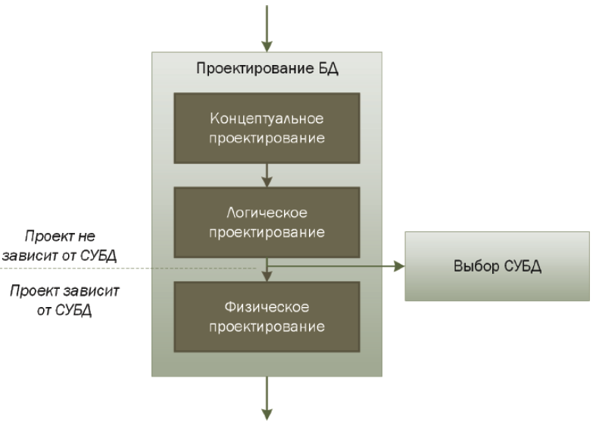
Этап проектирования БД. Концептуальное проектирование
Специалисты разделяют этот этап на три фазы:
концептуальное проектирование;
логическое проектирование;
физическое проектирование.
Концепция - определённый способ понимания, трактовки каких-либо явлений; основная точка зрения, руководящая идея для их освещения
Фазы проектирования БД
22

Slide 23
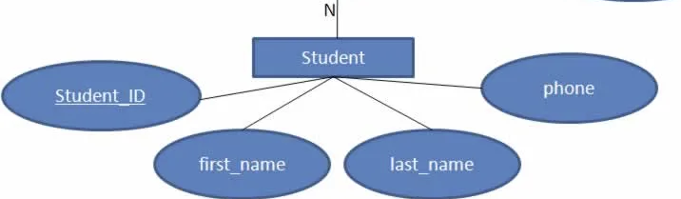
Этап проектирования БД. Концептуальное проектирование
концептуальное проектирование - во время концептуального проектирования окончательно формируется замысел будущей базы данных, но без учета любых физических аспектов ее реализации. На этой ступени проектирования разработчика пока не интересует ни конкретная СУБД, на которой позднее развернется БД, ни используемый для создания приложений язык программирования, ни особенности аппаратной платформы;
Основным средством построения концептуальной модели БД выступает модель «сущность-связь» (ER-модель).
Таким образом, результатом фазы концептуального проектирования станет ER-модель будущей БД, включающая в себя описание:
типов сущностей;
связей между типами сущностей;
атрибутов (желательно с предварительным описанием доменов и ограничений);
первичных ключей.
23

Slide 24

Этап проектирования БД. Логическое проектирование
Логическое проектирование - фаза логического проектирования предназначена для преобразования обобщенной концептуальной модели в завершенную логическую;
Помимо нормализации, на логическом этапе осуществляются следующие действия:
уточняются ограничения на данные;
определяются домены данных;
вводятся бизнес-правила и корпоративные ограничения целостности;
определяется местоположение будущих таблиц (в случае если речь идет о распределенной БД).
По завершении фазы логического проектирования совместно с заказчиком создается окончательная версия технического задания на БД. В техническом задании закрепляются требования к проекту, утверждается логическая модель БД, описываются необходимые отчеты и т. п. После разработки технического задания между разработчиком БД и заказчиком заключается юридический договор на разработку БД, в котором, помимо всего прочего, окончательно утверждаются стоимость и сроки выполнения проекта.
24

Slide 25
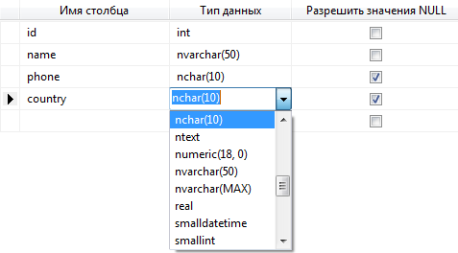
Этап проектирования БД. Физическое проектирование
Физическое проектирование - это уточнение решения с учетом имеющихся в наличии разработчика технологий, возможности реализации и требуемой производительности. Только на заключительной фазе проектирования БД на смену так нелюбимой программистами бумажной работе приходит реальная работа на компьютере. Во время физического проектирования задачей проектировщика становится перенос логической модели на платформу целевой СУБД. С этой целью разработчик делает следующее:
создает таблицы и связи между ними;
назначает вторичные индексы таблиц;
разрабатывает представления;
реализует бизнес-логику БД (в первую очередь с помощью триггеров и хранимых процедур);
определяет функциональные характеристики транзакций;
внедряет механизмы защиты (как минимум предусматривает авторизацию пользователей и назначает правила доступа к данным).
25

Slide 26
Этап проектирования БД. Физическое проектирование. Этап выбора СУБД
Зачастую решающее влияние на процесс выбора целевой СУБД оказывает наличие на предприятии уже развернутого программного обеспечения (иногда устаревшего и, соответственно, не поддерживаемого компанией-разработчиком). В подобной ситуации заказчик БД, в первую очередь исходя из соображений экономии денежных средств, настоятельно рекомендует проектировщику сосредоточить свое внимание на имеющейся в наличии системе. Отрицательные стороны такого подхода к процессу совершенствования корпоративной информационной системы в комментариях не нуждаются. От того, сможете ли вы переломить ситуацию, зависит многое, в том числе безопасность и надежность работы будущей БД.
Другой стороной медали выступают предпочтения программистов, которые уже достаточно давно работают с определенной СУБД и обладают необходимым опытом и профессионализмом. Если эксплуатируемое вами программное обеспечение современно, надежно, безопасно, экономически выгодно и т. д., то в таком случае докажите заказчику, что именно за этим ПО будущее его компании.
Результаты анализа программных продуктов различных производителей выносятся на обсуждение с заказчиком базы данных, и только затем принимается решение о выборе целевой СУБД.
26

Slide 27






Этап проектирования БД. Физическое проектирование. Этап выбора СУБД
27

Slide 28
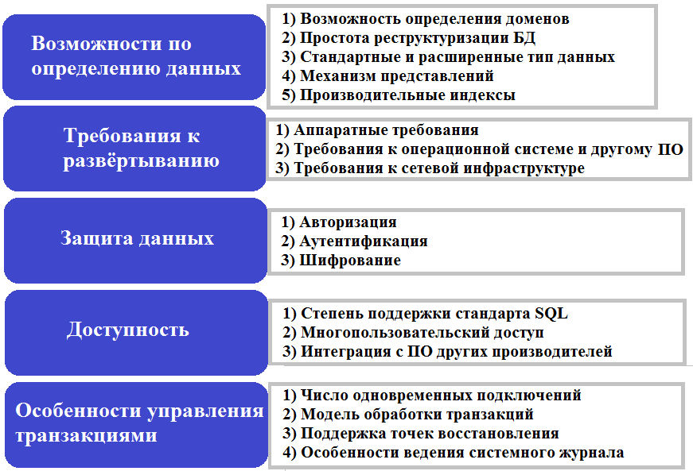
Критерии для оценки СУБД
28

Slide 29
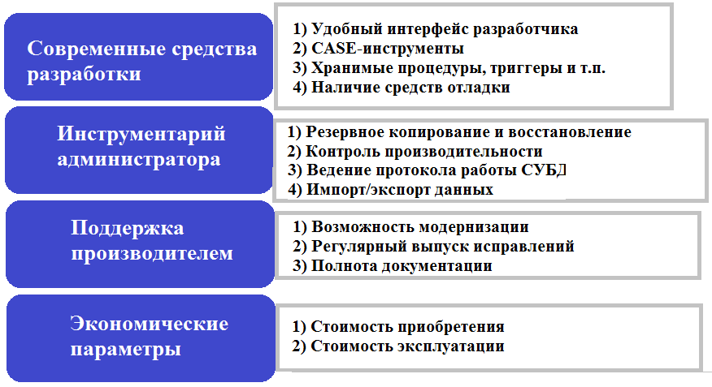
Критерии для оценки СУБД
29

Slide 30

Критерии для оценки СУБД
По результатам предыдущего этапа определены основные характеристики БД, такие как объём памяти и необходимая производительность. В зависимости от этого выбираются 2-3 СУБД, которые соответствуют выявленным требованиям. Например, если объём БД не превысит 100М, большинство запросов выбирает от 1 до 20 записей и время реакции системы не должно превышать 10 секунд, то следует остановить выбор на системах среднего класса, таких как Firebird, PostgreSQL, FoxPro. Для меньших по объёму БД можно выбрать Access или MySQL, а такие серьёзные СУБД как Oracle, DB/2 или Informix следует рассматривать в тех случаях, когда велик объём данных или имеются высокие требования к производительности системы. Выбранные СУБД оцениваются по степени соответствия выявленным требованиям к БД, и выбирается та система, которая лучше им соответствует.
30

Slide 31
Этап создания клиентского программного обеспечения
Завершив работу над формированием физической структуры БД, проектировщик переходит к этапу разработки приложений, предназначенных для работы с БД. Пользователь не обязан вникать в особенности реляционных БД, ему не стоит учить язык запросов SQL, пользователь просто хочет обладать необходимым инструментом, благодаря которому он без особых затруднений сможет воспользоваться услугами БД. Поэтому, с одной стороны, задачей разрабатываемого нами прикладного ПО является предоставление интуитивно понятного интерфейса конечному пользователю, а с другой – обеспечение прозрачного для пользователя взаимодействия с БД.
В самом общем случае приложение баз данных должно уметь делать следующее:
получать доступ к БД;
читать, добавлять, редактировать и удалять данные;
представлять полученные данные в требуемом пользователем виде (формы, отчеты, многомерное представление и т. д.);
поддерживать целостность данных, определять дополнительную бизнес-логику и ограничения на данные;
обеспечивать требуемую безопасность данных.
31

Slide 32
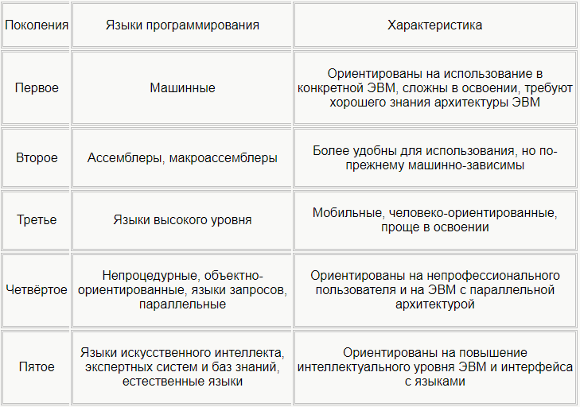
Этап создания клиентского программного обеспечения
В качестве инструментальных средств, применяемых для написания прикладного ПО, сегодня используются языки программирования 4-го поколения. Программам попроще обычно хватает возможностей генераторов форм, имеющихся в распоряжении настольных СУБД класса Microsoft Access. Профессиональные клиент-серверные проекты преимущественно создаются на платформах профессиональных сред программирования, например в Visual Studio компании Microsoft или Embarcadero RAD Studio. Кроме того, сегодня очень популярны инструменты, создающие веб-клиенты, не требующие развертывания какого-то специального ПО и работающие под управлением практически любого интернет-браузера.
32

Slide 33
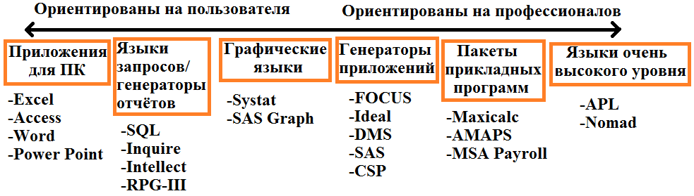
Этап создания клиентского программного обеспечения
33

Slide 34








Этап создания клиентского программного обеспечения
Создание пользовательских приложений – сложный и кропотливый процесс, требующий от программиста глубоких знаний не только СУБД и языка программирования, но и операционной системы и технологий и методов программирования. Как правило, создание коммерческого ПО предваряется выпуском прототипов будущих приложений. Прототип представляет собой работоспособную модель приложения, но с несколько ограниченным функционалом. Основное предназначение прототипа – предоставить будущим пользователям возможность опробовать приложение в действии и выяснить, в каких улучшениях они заинтересованы.
34

Slide 35
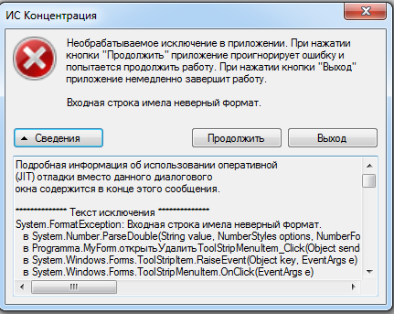

Этап тестирования и отладки
Без тестирования мы с вами не сможем гарантировать заказчику правильную работу созданного продукта. Поэтому, вне зависимости от степени сложности БД, для каждого проекта необходимо разработать исчерпывающий план тестирования, распространяющийся на все основные функции БД и прикладного ПО
Тестирование – это процесс выполнения программы с целью обнаружения ошибок.
35

Slide 36

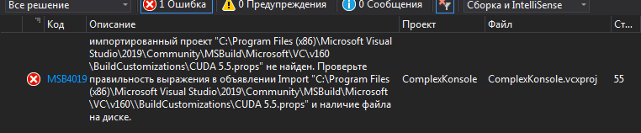
Этап тестирования и отладки
Тестирование обеспечивает:
обнаружение ошибок;
демонстрацию соответствия функций БД и клиентского ПО их назначению;
демонстрацию реализации требований к характеристикам БД и клиентского ПО.
Косвенно тестирование осуществляет проверку ряда показателей надежности (один из важнейших критериев, характеризующих качества ПО).
Различают два принципа тестирования ПО:
1) структурное тестирование;
2) функциональное тестирование.
36

Slide 37
Этап тестирования и отладки. Структурное тестирование
Структурное тестирование (еще его называют тестированием «белого
ящика», т. к. нам полностью доступен исходный код программы) основано на анализе управляющей структуры программы. Лицо, ответственное за проведение тестирования, строит граф управления программой и формирует тестовые варианты для всех возможных маршрутов.
Во время структурного тестирования проводится:
модульное тестирование. Тестированию подлежат минимальные компоненты ПО, например запрос, процедура, триггер;
интеграционное тестирование. При интеграционном тестировании модули ПО объединяются и осуществляется проверка на корректность взаимодействия между интегрируемыми компонентами.
DECLARE
count_oldid integer; /*Счётчик одинаковых внешних ключей*/
BEGIN
IF TG_OP = ('DELETE') THEN /*Если сработал триггер на удаление*/
INSERT INTO history.companies_history(region_id, modification_date
37

Slide 38


Этап тестирования и отладки. Функциональное тестирование
Функциональному тестированию подвергается уже полностью откомпилированное программное изделие. Как вы понимаете, на этом этапе исходный код вторичен, поэтому процесс называют тестированием «черного ящика». По своей сути функциональное тестирование ПО представляет собой эксплуатацию приложения в контролируемых условиях с последующим анализом полученных результатов. При этом проверяется работа приложения не только с нормальными, но и с ошибочными данными. Также во время тестирования следует изучить поведение БД и ПО в нештатных ситуациях.
Функциональное тестирование обычно включает в себя два этапа:
альфа-тестирование - имитируется реальная работа БД и прикладного ПО, но в качестве пользователей выступают штатные разработчики проекта;
бета-тестирование - программное обеспечение передается заказчику (или третьему лицу) с целью апробации работы и выявления не замеченных ранее ошибок в его работе.
Все выявленные во время тестирования ошибки должны быть локализованы и исправлены, для этого осуществляется отладка ПО.
38

Slide 39
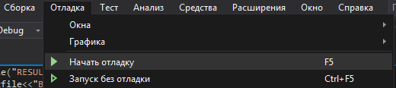

Этап тестирования и отладки. Отладка
Отладка – это процесс локализации и исправления ошибок, обнаруженных при тестировании программного обеспечения.
Отладка – это едва ли не самый сложный компонент работы программиста. Помимо того что отладка требует глубоких знаний и умений, она еще и психологически дискомфортна, ведь приходится сражаться с собственными ошибками, зачастую находясь в условиях цейтнота.
39

Slide 40
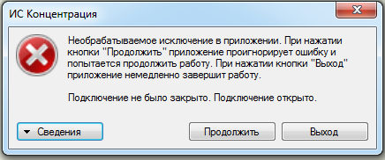
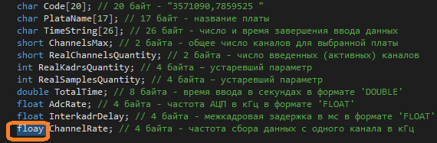
Этап тестирования и отладки. Отладка
Различают три вида ошибок:
Синтаксические ошибки – ошибки, выявляемые при выполнении синтаксического и частично семантического анализа программы. Как правило, с такими ошибками не сложно бороться, так как они автоматически фиксируются компилятором (транслятором, интерпретатором).
Ошибки компоновки – ошибки, обнаруженные компоновщиком при объединении модулей программы. Подобная категория ошибок также относительно легко выявляется и устраняется.
Ошибки выполнения – самая сложная для устранения категория ошибок. Ошибки выполнения обнаруживаются операционной системой, аппаратными средствами, лицами, осуществляющими тестирование, или просто конечным пользователем при работе с программой.
40

Slide 41


Этап реализации
На этапе реализации осуществляется выпуск окончательной версии программного продукта. Прежде чем проектировщик переходит к выпуску БД, необходимо убедиться в выполнении следующих условий:
база данных и пользовательские приложения обладают всеми указанными в техническом задании функциональными возможностями;
программное обеспечение успешно прошло тестирование, и все выявленные критические ошибки устранены;
заказчик и проектировщик приняли совместное решение о том, что реализация всех элементов БД в целом завершена.
На завершающей стадии этапа реализации разработчик ПО готовит материалы, необходимые для обучения и технической поддержки пользователей и для сопровождения приложения.
41

Slide 42

Этап эксплуатации и сопровождения
Эксплуатация и сопровождение – это заключительный этап жизненного цикла БД. В его начальной стадии осуществляется развертывание базы данных и прикладного ПО на сервере и клиентских станциях заказчика ПО. При необходимости администратор СУБД создает учетные записи пользователей базы данных. После этого проект полностью переходит под контроль заказчика.
Развертывание БД и пользовательского ПО возможно только после выполнения
всех тестов, доказывающих их стабильность!
42

Slide 43

Этап эксплуатации и сопровождения. Кто занимается?
Основная часть обязанностей по сопровождению БД возлагается на администратора БД. Администратор осуществляет профилактическое обслуживание БД, восстанавливает систему после сбоев, управляет учетными записями пользователей, следит за производительностью системы, поддерживает безопасность БД, ведет системный аудит. Одним словом, администратор поддерживает БД в работоспособном состоянии.
43

Slide 44
Определение требований к операционной обстановке
На этом этапе производится оценка требований к вычислительным ресурсам, необходимым для функционирования системы, выбор типа и конфигурации ЭВМ, типа и версии операционной системы (ОС).
Выбор зависит от таких показателей, как:
– примерный объём данных в БД;
– динамика роста объёма данных;
– характер запросов к данным (извлечение и обновление отдельных записей, обработка групп записей, обработка отдельных отношений или соединение отношений);
– интенсивность запросов к данным по типам запросов;
– требования ко времени отклика системы по типам запросов;
– режим работы (интерактивный, пакетный или режим реального времени).
Эта информация позволяет определить системные требования к объёму оперативной и дисковой памяти, а также функциональным возможностям ОС.
44

Slide 45
Определение требований к операционной обстановке. Пример расчёта
Для выполнения этого этапа необходимо знать (хотя бы ориентировочно) объём работы организации (т.е. количество проектов и сотрудников), а также иметь представление о характере и интенсивности запросов. Объём внешней памяти, необходимый для функционирования системы, складывается из двух составляющих: память, занимаемая модулями СУБД (ядро, утилиты, вспомогательные программы), и память, отводимая под данные (МД). Для реальных баз данных обычно наиболее существенным является МД.
На основе результатов анализа предметной области можно приблизительно оценить объём памяти, требуемой для хранения данных. Примем ориентировочно, что:
одновременно осуществляется около десяти проектов, работа над проектом продолжается в среднем год (по 1К на каждый проект);
каждый проект состоит в среднем из четырёх этапов (по 0,5К на этап);
в компании работают 100 сотрудников (по 0,5К на каждого сотрудника);
в выполнении каждого проекта в среднем участвуют 10 сотрудников (по 0,2К);
устаревшие данные переводятся в архив (накапливаются в архиве БД).
Тогда объём памяти для хранения данных за первый год примерно составит:
45

Slide 46
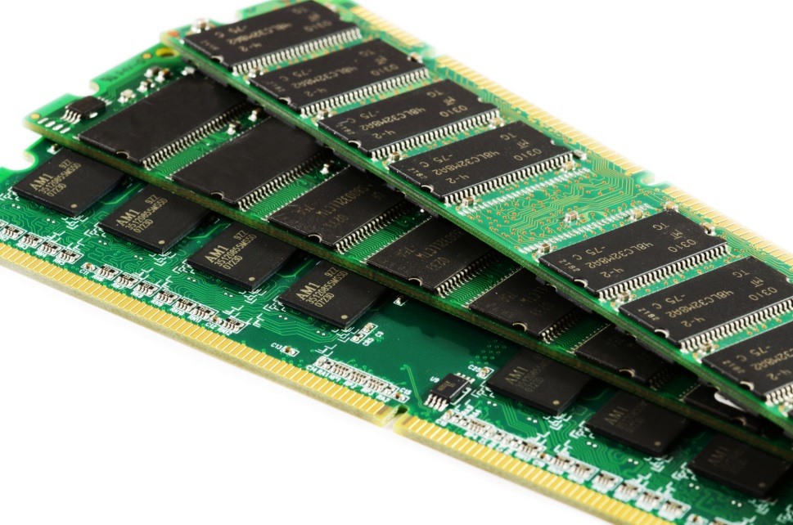

Определение требований к операционной обстановке. Пример расчёта
Коэффициент 2 необходим для того, чтобы учесть необходимость выделения памяти под дополнительные структуры (например, индексы). Объём памяти будет увеличиваться ежегодно на столько же при сохранении объёма работы. Требуемый объём оперативной памяти определяется на основании анализа интенсивности запросов и объёма результирующих данных. Для нашей БД требуемый объём памяти мал, поэтому никаких специальных требований к объёму внешней и оперативной памяти компьютера не предъявляется.
46

Slide 47
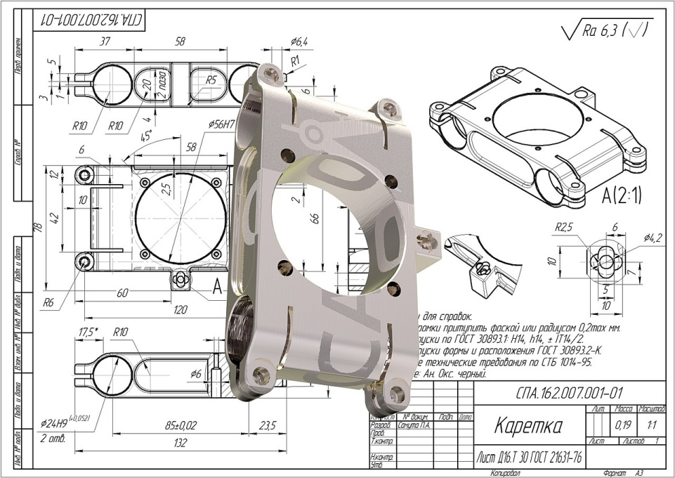
Автоматизация проектирования БД
Функциональное ядро систем автоматизированного проектирования (САПР) БД строится как совокупность взаимосвязанных модулей инфологического моделирования, проектирования схем и физической организации БД.
Существующие в настоящее время САПР БД строятся как человеко-машинные экспертные системы. В первую очередь это определяется слабо поддающимся формализации процессом синтеза инфологического описания предметной области, т.е. преобразования неформальных представлений реального мира в формальные категории. Этот процесс выполняется экспертом – специалистом в той или иной предметной области. Поэтому все проблемы, которые характерны для формирования базы знаний экспертной системы, возникают и в случае САПР БД.
47

Slide 48
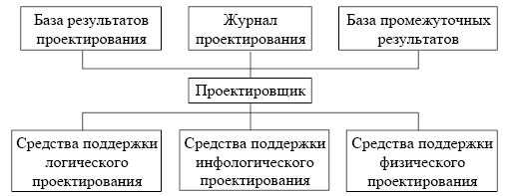
Автоматизация проектирования БД
Характерной особенностью САПР БД является её ориентация на коллективное творчество и продолжительность самого процесса проектирования, предполагающего множество итераций. Это находит своё отражение в наличии журнала проектирования и других средств, обеспечивающих ведение и коллективное использование исходных данных, промежуточных и окончательных результатов проектирования. Общая структура САПР БД приведена на рисунке ниже.
Общая структура САПР БД
48

Slide 49



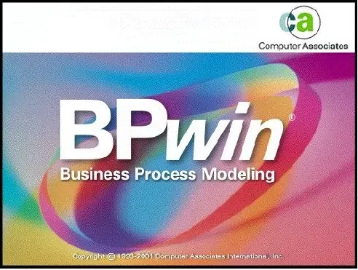


Автоматизация проектирования БД
В настоящее время создан ряд САПР БД, которые называются CASE–средствами. В качестве примеров таких систем можно привести ERWin, BPWin, Designer (Oracle) и др.
49

Slide 50
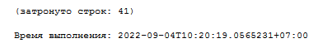
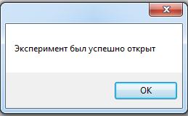
Подытог
Процесс проектирования и реализации жизнеспособной БД содержит
серию этапов, включающих планирование разработки, определение и анализ требований к системе, проектирование БД, выбор целевой СУБД, создание прикладного ПО, тестирование, реализацию, эксплуатацию и сопровождение.
Перечисленные этапы обладают итеративными чертами и предусматривают возможность возврата к предыдущему или даже к начальному этапу проектирования в случае невозможности реализовать пожелания заказчика к проекту в заданном объеме и с требуемым качеством.
50

Slide 51
Литература
В. В. Скакун Защита информации в базах данных и экспертных системах: пособие для студентов фак. радиофизики и комп. технологий / В. В. Скакун. – Минск: БГУ, 2015. – 140 с.: ил.
Карпова И.П. Базы данных. Курс лекций и материалы для практических заданий. – Учебное пособие. – М.: Питер, 2013. – 240 с.
Осипов Д. Л. Технологии проектирования баз данных. – М.: ДМК Пресс, 2019. – 498 с.: ил.
Марков А.С., Лисовский К.Ю. Базы данных. Введение в теорию и методологию: Учебник. – М.: Финансы и статистика, 2006. – 512 с.: ил.
Джен Л.Харрингтон Проектирование реляционных баз данных. Издательство «Лори», 2006
Фото из сети Интернет

